Slide 1



Escuela Normal de Educación Preescolar
Licenciatura en Educación Preescolar
Pensamiento Cuantitativo
Propiedades y dificultades de aprendizaje suma y multiplicación
Ciclo Escolar 2021-2022
Alumnas:
Fátima Alejandra Rodríguez Galván #20
Perla Carolina Ruiz Cisneros #21
Nadia Nohemí Sánchez Israde #22
Karla Solís Udave #23
Docente
Roció Blanco Gómez

Slide 2

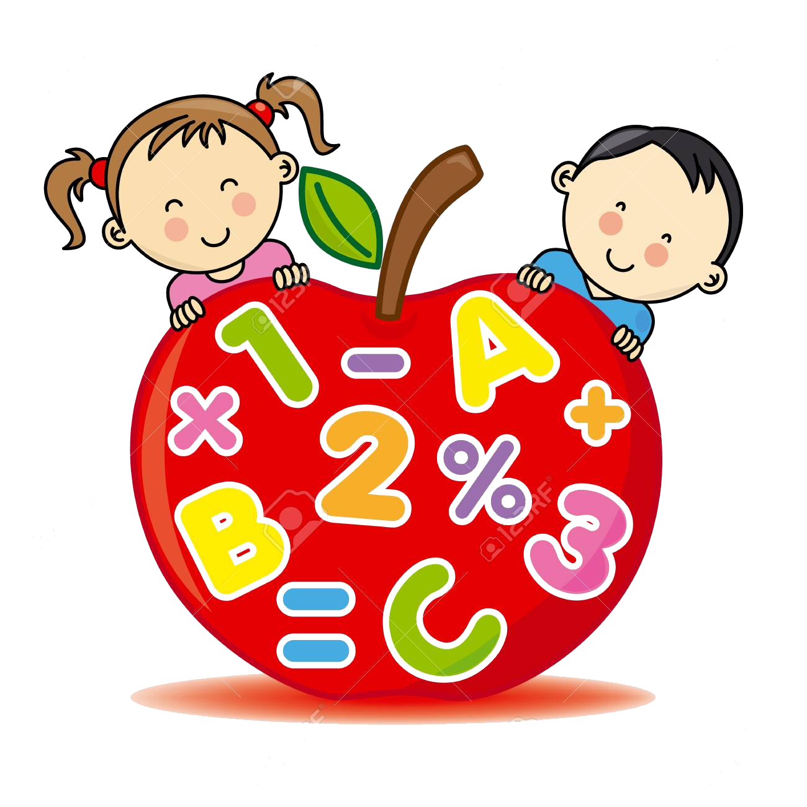
SUMA
¿Qué es la suma?
La suma de números reales, también llamada adición, es una operación que se efectúa entre dos números, pero se pueden considerar también más de dos sumandos. Siempre que se tengan dos números reales, se pueden sumar entre sí.
La suma tiene las siguientes propiedades:
Conmutativa
Asociativa
Elemento neutro
Distributiva
➢CONMUTATIVA: Cuando se suman dos números, el resultado es el mismo independientemente del orden de los sumandos. Por ejemplo: 4+2 = 2+4
ASOCIATIVA: Cuando se suman tres o más números, el resultado es el mismo independientemente del orden en que se suman los sumandos. Por ejemplo: (2+3) + 4= 2 + (3+4)
➢ELEMENTO NEUTRO: La suma de cualquier número y cero es igual al número original. Por ejemplo: 5 + 0 = 5
➢DISTRIBUTIVA: La suma de dos números multiplicada por un tercer número es igual a la suma de cada sumando multiplicado por el tercer número. Por ejemplo 4 x (6+3) = 4x6 + 4x3

Slide 3

SUMA
NIÑOS | DOCENTES | PROPIEDADES | DIFICULTAD DE APRENDIZAJES | DIFICULTAD DE ENSEÑANZA
Aplicar problemas de acuerdo al nivel y grado de los niños | Como docentes tenemos que acompañar a los niños en los procesos de aprendizaje. | Las propiedades que podemos utilizar es la comunicativa, ya que podemos cambiar el orden de los sumandos y de todas formas seguirá dando el mismo resultado. | Que no entiendan el problema a pesar de que lo lean correctamente. Suman con los dedos pero muy lentamente y se confunden. | Al momento de estar explicando el tema los niños pueden llegar a confundirse con otras operaciones matemáticas.
Cada niño tiene una estrategia diferente en resolver los problemas matemáticos. | También explicarles el tema y poner ejemplos a los niños para así que ellos comprendan mejor de lo que estamos hablando. | La propiedad neutro donde la suma de cualquier número y cero es igual al número original. Aquí los niños podrán identificar que el 0 no tiene valor y pasaran completamente al siguiente numero. | Que no sepan si se debe sumar o restar o multiplicar y al momento de este no sepan que operación hacer. Entienden el problema, saben lo que tienen que hacer pero se despistan al calcular. | La desatención del los alumnos

Slide 4
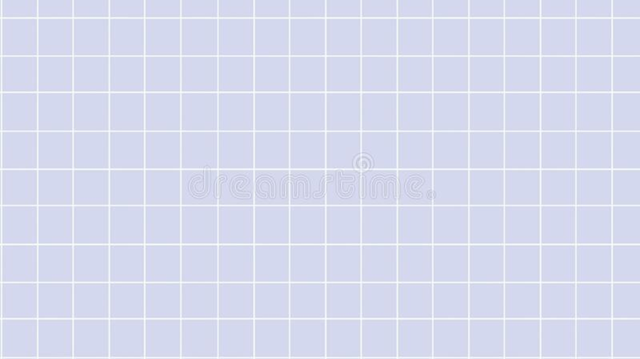
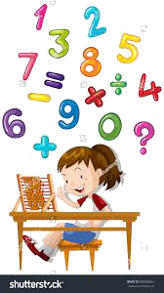
El aprendizaje que se espera en los niños mediante la suma
Es que los niños mediante esta operación matemática, va mas allá del área formativa, ya que por medio de estas, los niños aprenderán hacer cuentas no solo con unidades, si no también con decenas, además sabrán sumar cantidades mayores, se presentarán algunas dificultades donde los niños sumaran de mas y se revolverán, pero con el tiempo aprenderán técnicas que los llevara hacer mas rápidos.

Slide 5

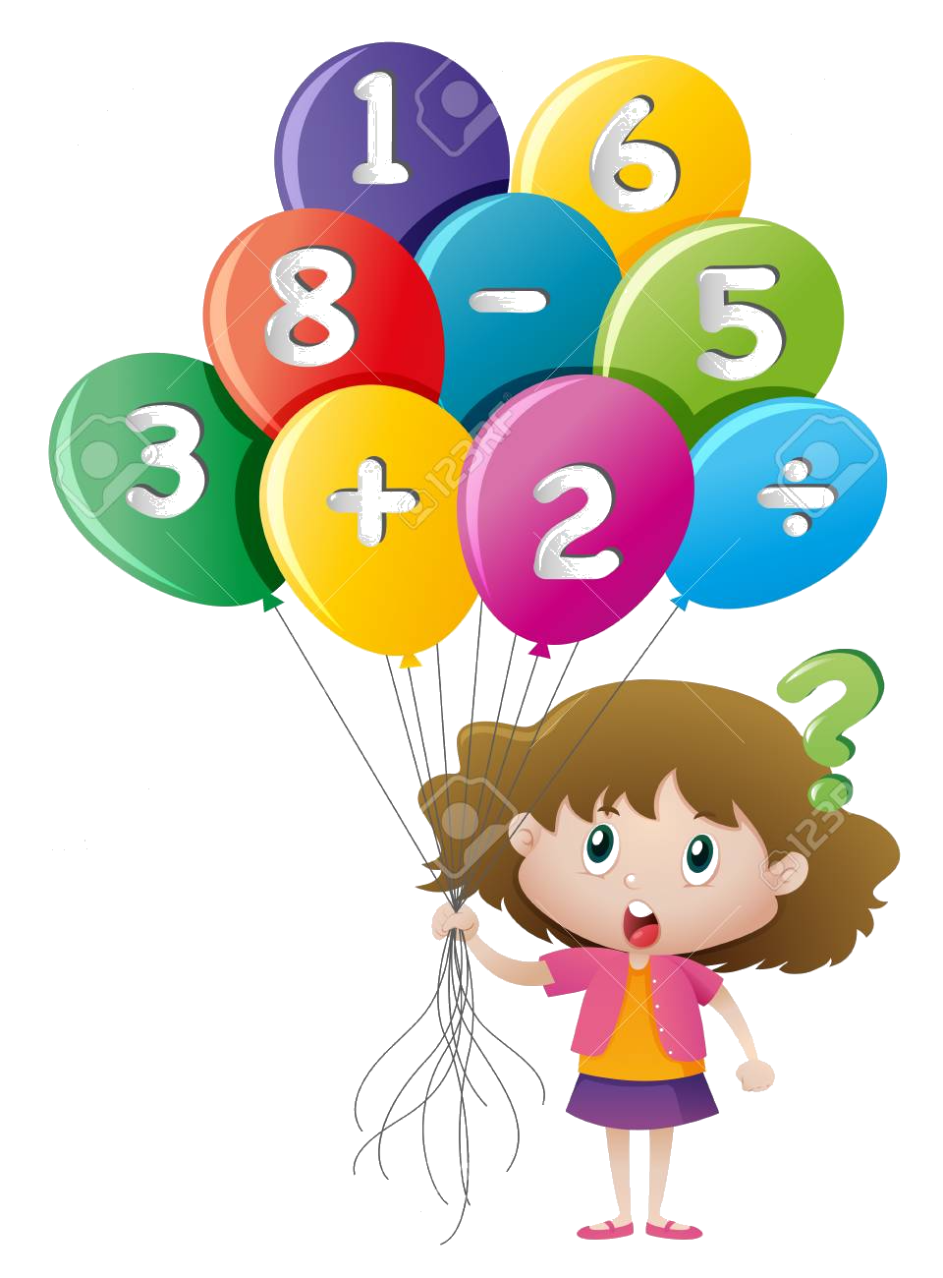
MULTIPLICACION
¿Qué es la multiplicación?
La multiplicación de números reales es una operación que se efectúa entre dos números, pero se pueden considerar también más de dos factores. Siempre que se tengan dos números reales, se pueden multiplicar entre si.
La multiplicación tiene las siguientes propiedades:
➢Propiedad conmutativa
➢Propiedad asociativa
➢Propiedad de elemento neutro
➢Propiedad conmutativa: Cuando se multiplican dos números, el producto es el mismo sin importar el orden de los multiplicandos. Por ejemplo: 4x2 = 8 2x4 = 8
➢Propiedad asociativa: Cuando se multiplican tres o más números, el producto es el mismo sin importar como se agrupan los factores. Por ejemplo: (2x3) x4 = 6x4 = 24 2x (3x4) = 2x12 = 24
Propiedad de elemento neutro: El producto de cualquier número por uno es el mismo número. Por ejemplo 5x1 = 5 9x1 = 9

Slide 6
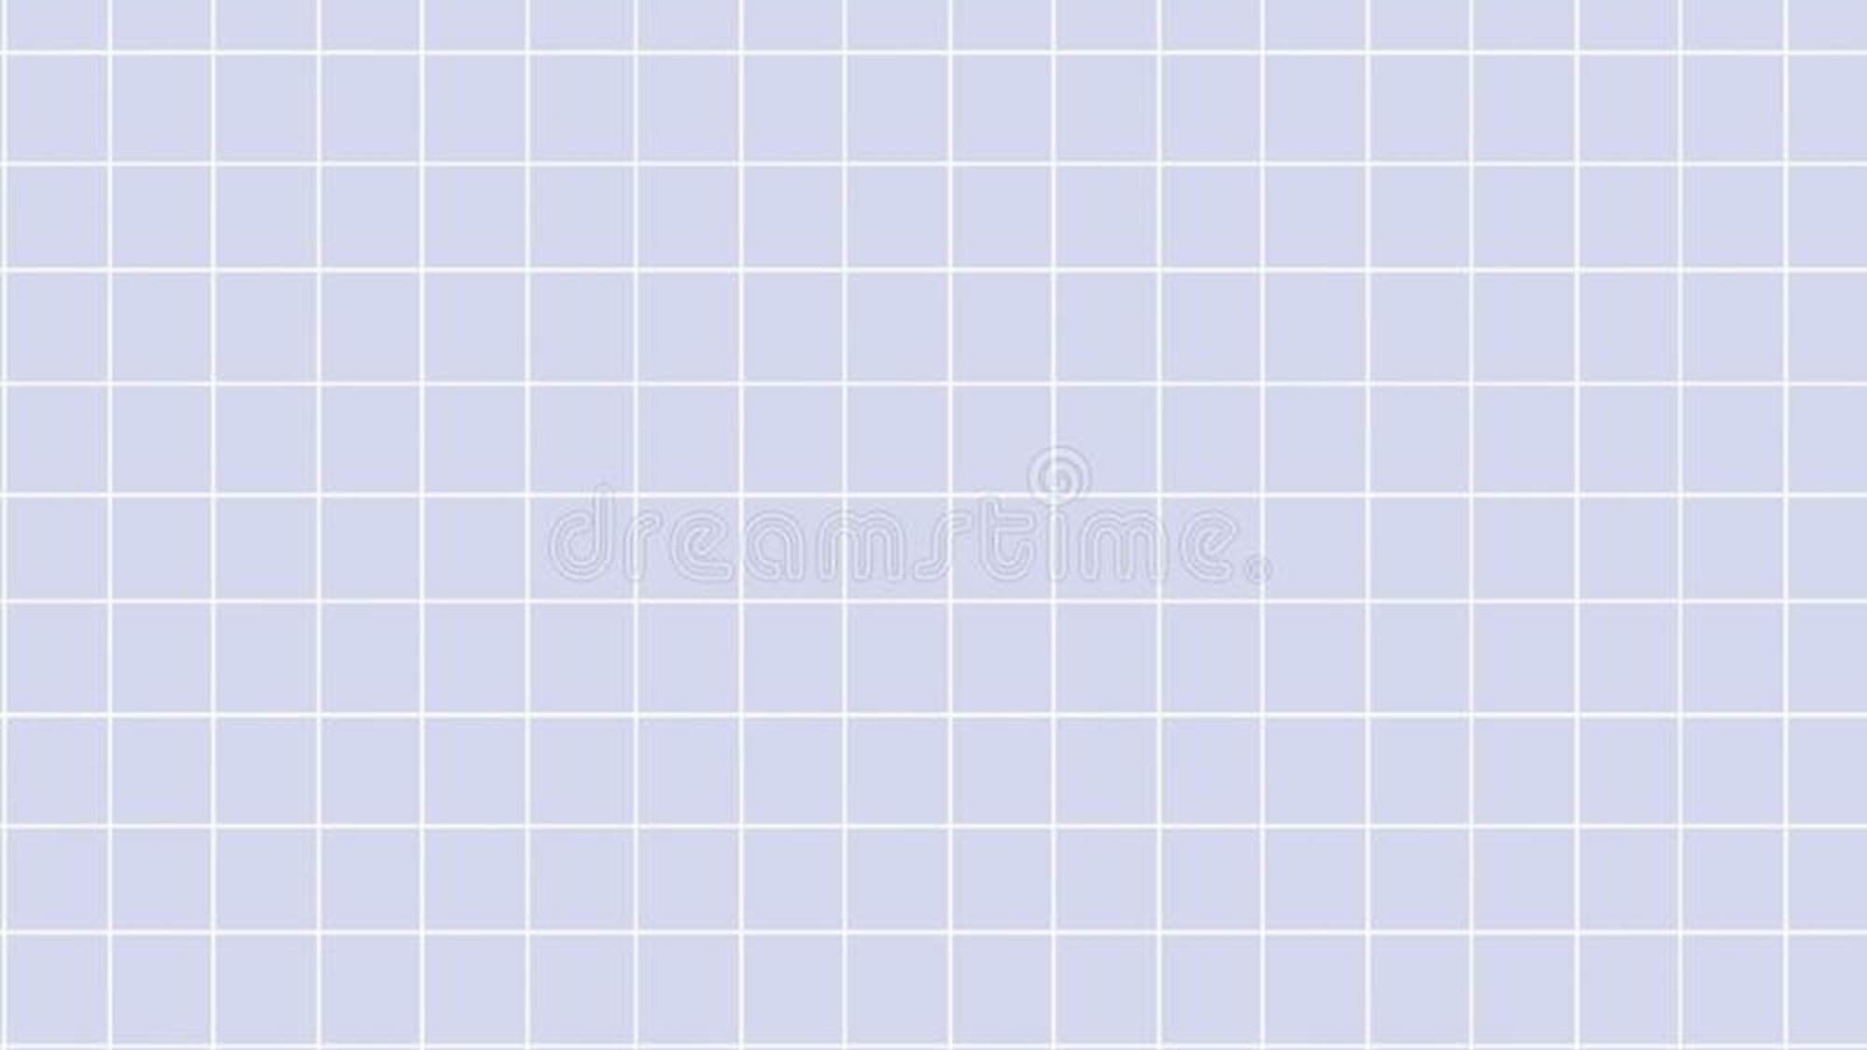
MULTIPLICACION
NIÑOS | DOCENTES | PROPIEDADES | DIFICULTAD DE APRENDIZAJES | DIFICULTAD DE ENSEÑANZA
Aplicar problemas de acuerdo a su nivel, grado y desempeño del niño | Como docentes tratar de explicar el tema detalladamente, poner ejemplos, juegos para que los niños comprendan el tema. | Las propiedades que son utilizadas aquí es la comunicativa ya que podemos cambiar el producto y el resultado será el mismo, ya que el niño pensara y será mas objetivo y se dará cuenta de que es lo mismo. | Una de las dificultades es que los niños no sepan correctamente las tablas de multiplicar. No entienden el problema, aunque lo lena correctamente y se confundan. | Al momento de enseñar las tablas de multiplicar los niños confundan que estamos haciendo la suma. Que los niños se revuelvan a la hora de llegar con cantidades mayores.
Los niños tienen diferentes estrategias en realizar los problemas ya que muchos están mas desarrollados en el calculo mental. | Enseñar las tablas de multiplicar empezando con lo fácil, ya que las tablas de multiplicar conlleva en que los niños ya sepan la suma y resta. | La propiedad neutra, ya que cualquier número por uno es el mismo numero. | No sepan si es sumar, restar o multiplicar y hagan otra operación matemática. | La falta de atención y confusión de los niños .

Slide 7

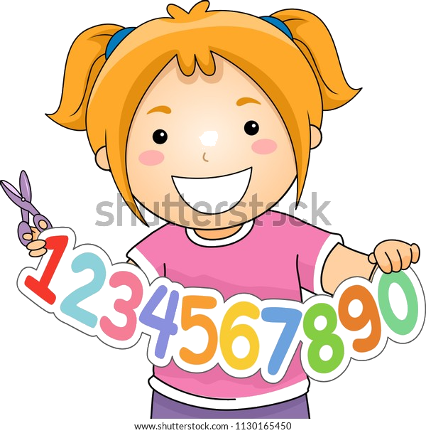
PROPIEDAD | LENGUAJE DEL NIÑO | APLICACIÓN
Comunicativa | Si conozco 3x7 entonces también es 7x3 | La memorización de los hechos numéricos se reduce a la mitad.
Asociativa | Si tengo que multiplicar mas de tres números no tengo que preocuparme de cuales multiplico primero. | En estrategias de calculo mental podemos elegir por donde empezar.
Neutra | 0 veces un número es 0, 1 vez un número es el mismo número. | La tabla de multiplicar del 0 es siempre 0. La tabla del 1 es el otro numero por el que multiplico.
El aprendizaje que se espera en los niños
Es que los niños sepan las tablas de multiplicar y diferenciar los números. Comprensión del as tablas de multiplicar sin tener que memorizarlas, Utilizar las tablas de multiplicar en la vida cotidiana.

Slide 8
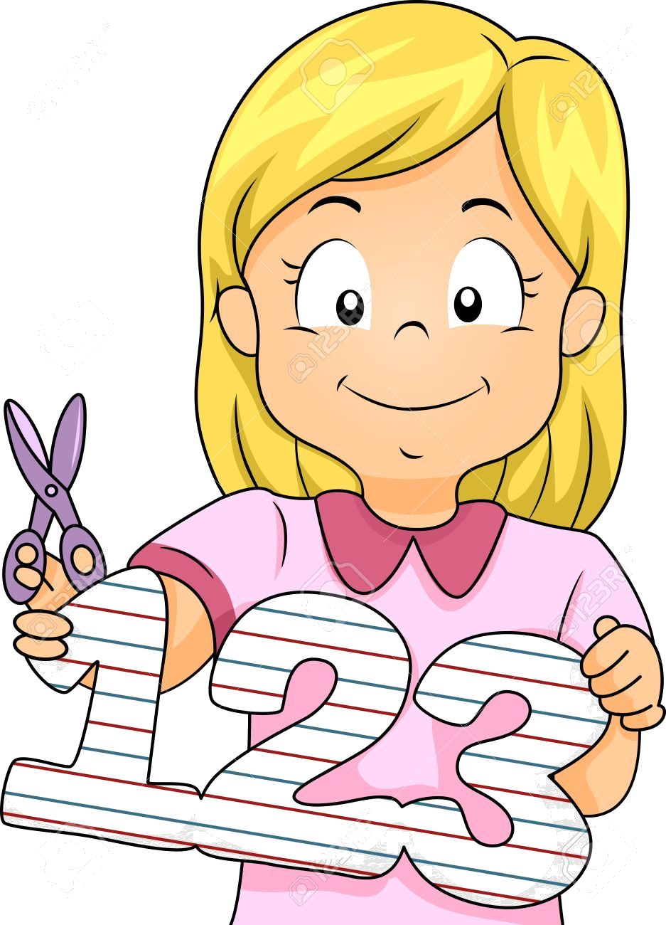
Conclusión
Con este trabajo aprendimos que cada niño tiene habilidades diferentes para resolver problemas matemáticos, que muchos de ellos requerirán ayuda, ya que muchos se les complica entender el problema y diferenciar si es suma o multiplicación, ya que como docentes tenemos que guiarlos y ayudarles para que no suceda esto.
Con las propiedades aprendimos que podemos utilizarlas con los niños, aplicarlas para que ellos puedan usar su mente y tener en claro que si el producto lo cambiamos el resultado siempre será el mismo, y con eso los niños podrán usar sus habilidades y pensaran un poco mas.

